Slide 1
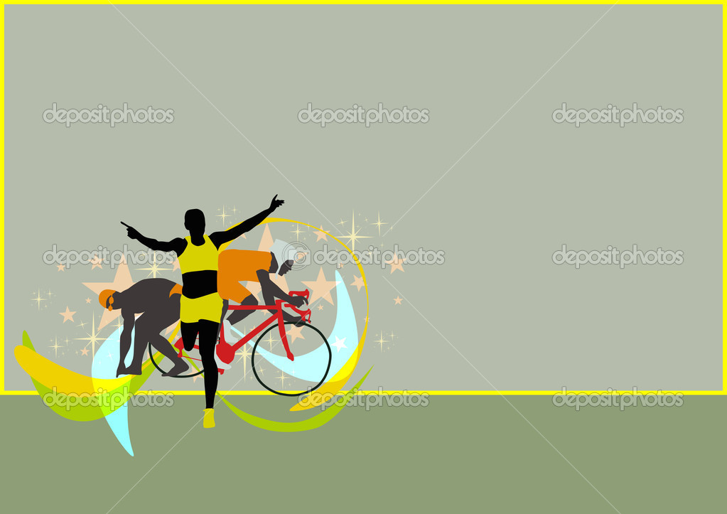
Презентация
Мой выбор
«Триатлон»
Подготовил :
Ученик 7 Б класса Волосовской средней школы №1
Мастин Егор

Slide 4
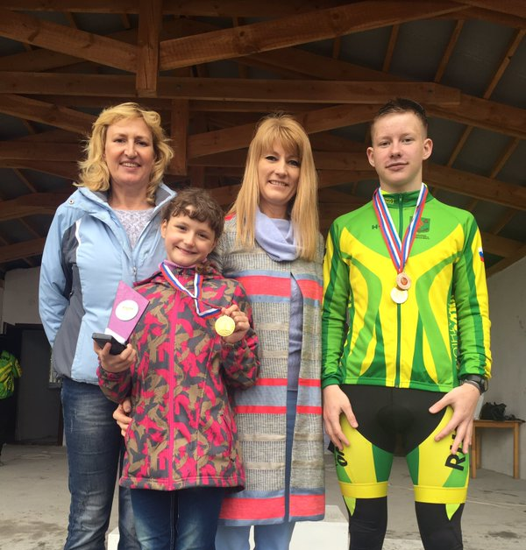
В нашем городе уже много лет проходят соревнования по дуатлону, там я познакомился со своим тренером Ириной Юрьевной Горшковой.

Slide 5
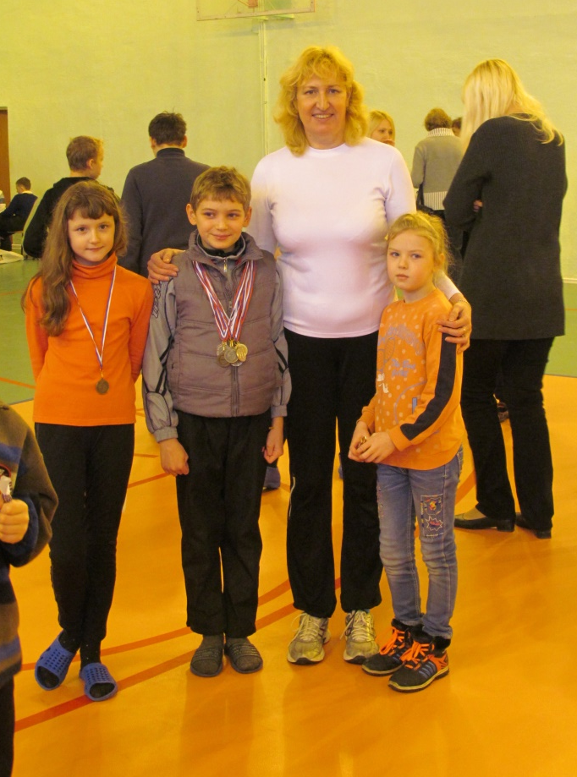
Решил попробовать вот что из этого получилось

Slide 6
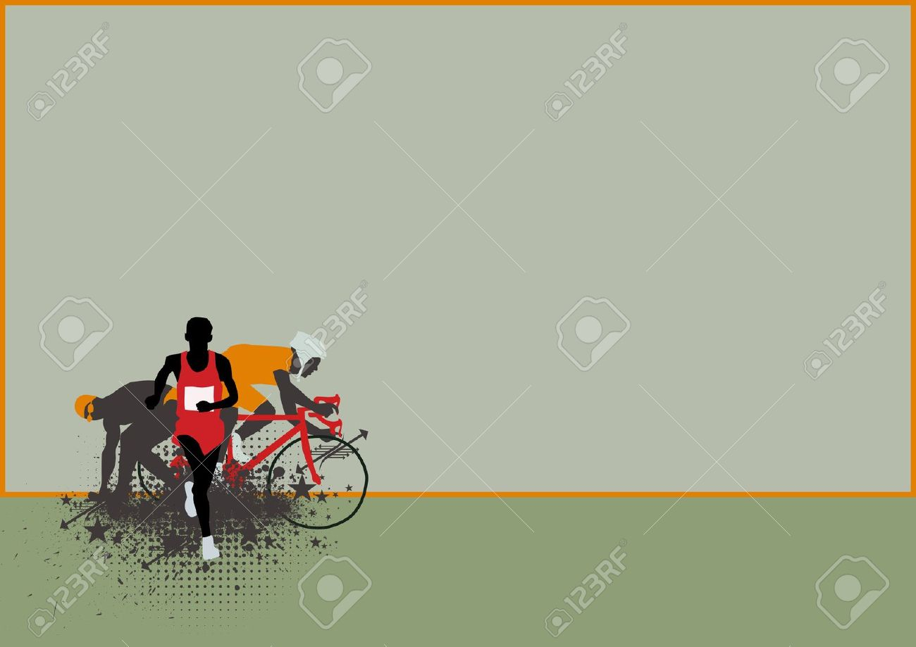

Slide 7
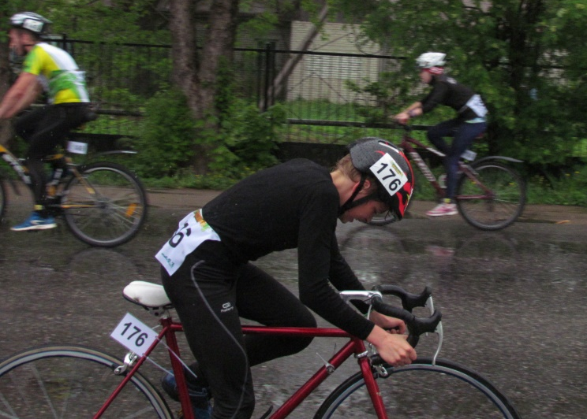

Slide 8
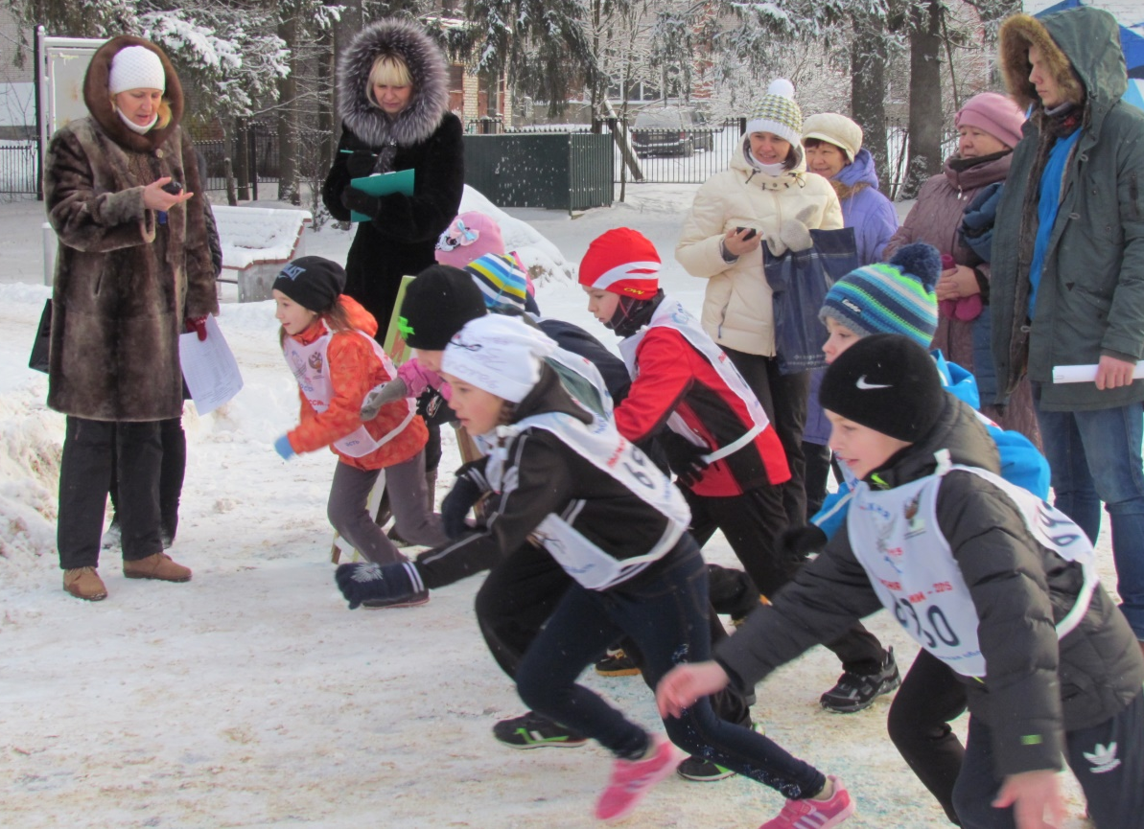
Соревнования проходят круглый год.

Slide 9
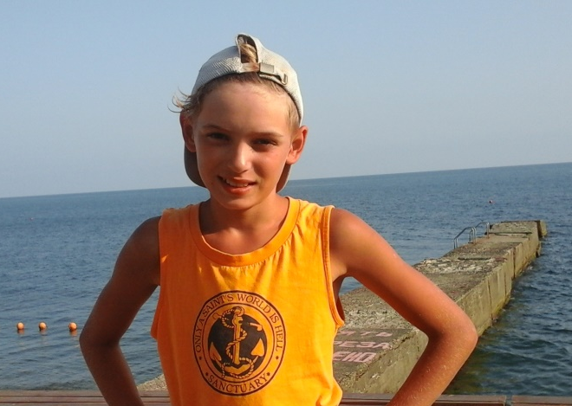
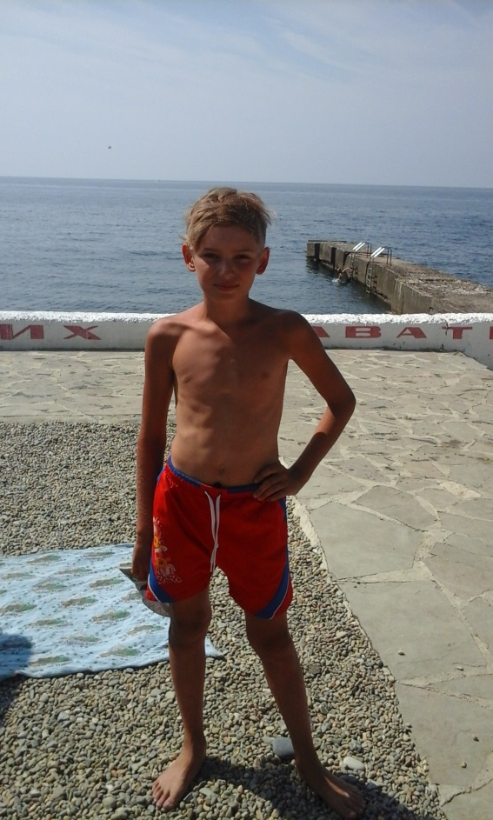
Ирина Юрьевна наш тренер научила нас многому у нас много разных интересных занятий и впечатлений одно из незабываемых впечатлений - это и спортивный лагерь на юге

Slide 10
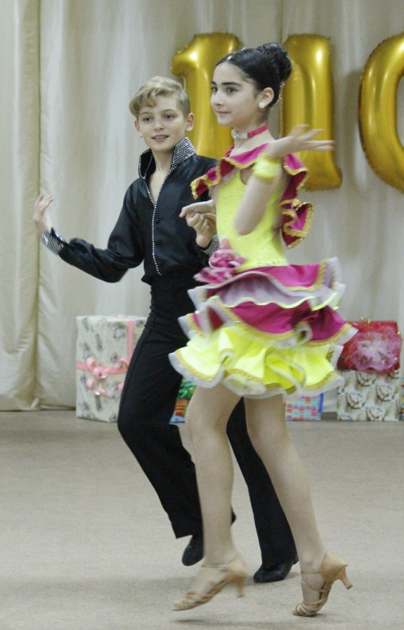
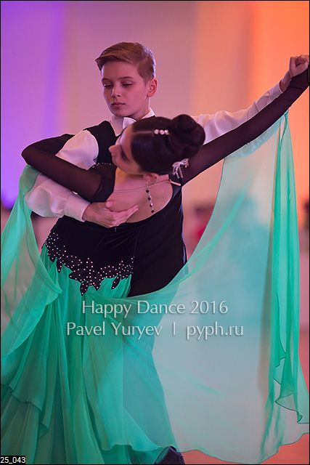
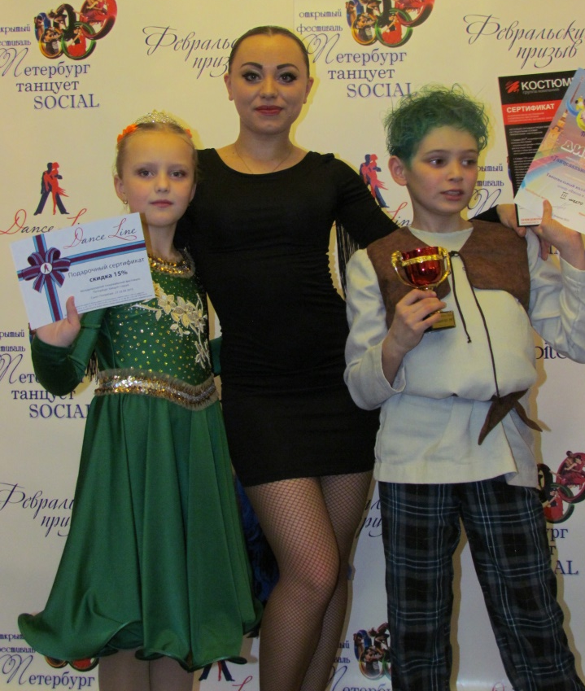
Занятия триатлоном помогают мне в танцах

Slide 11
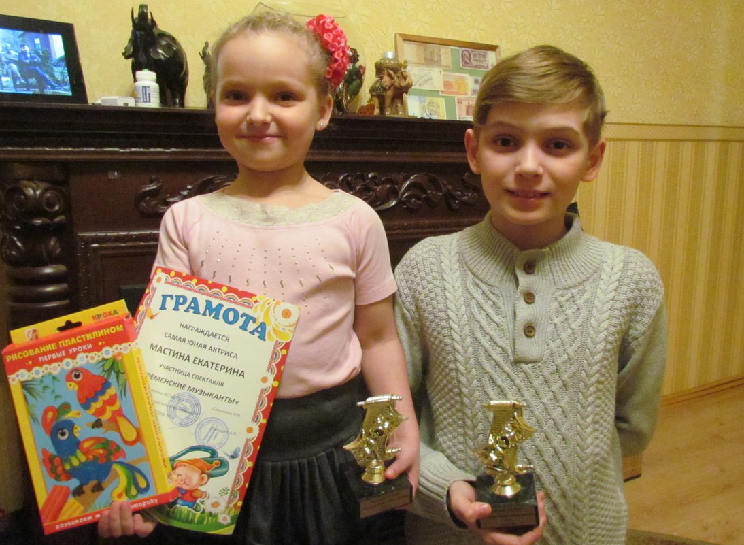
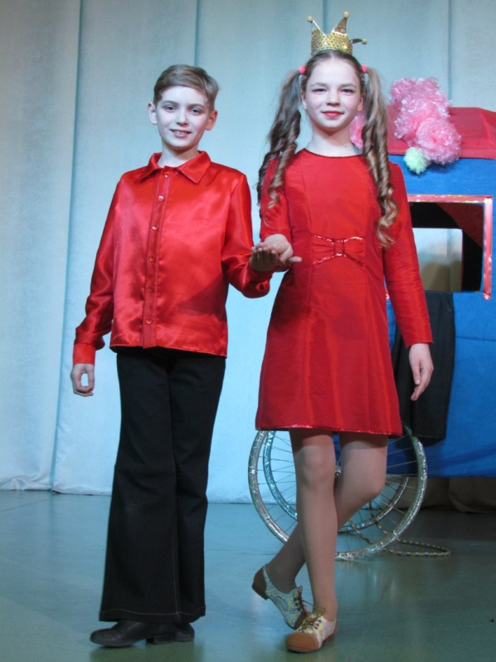
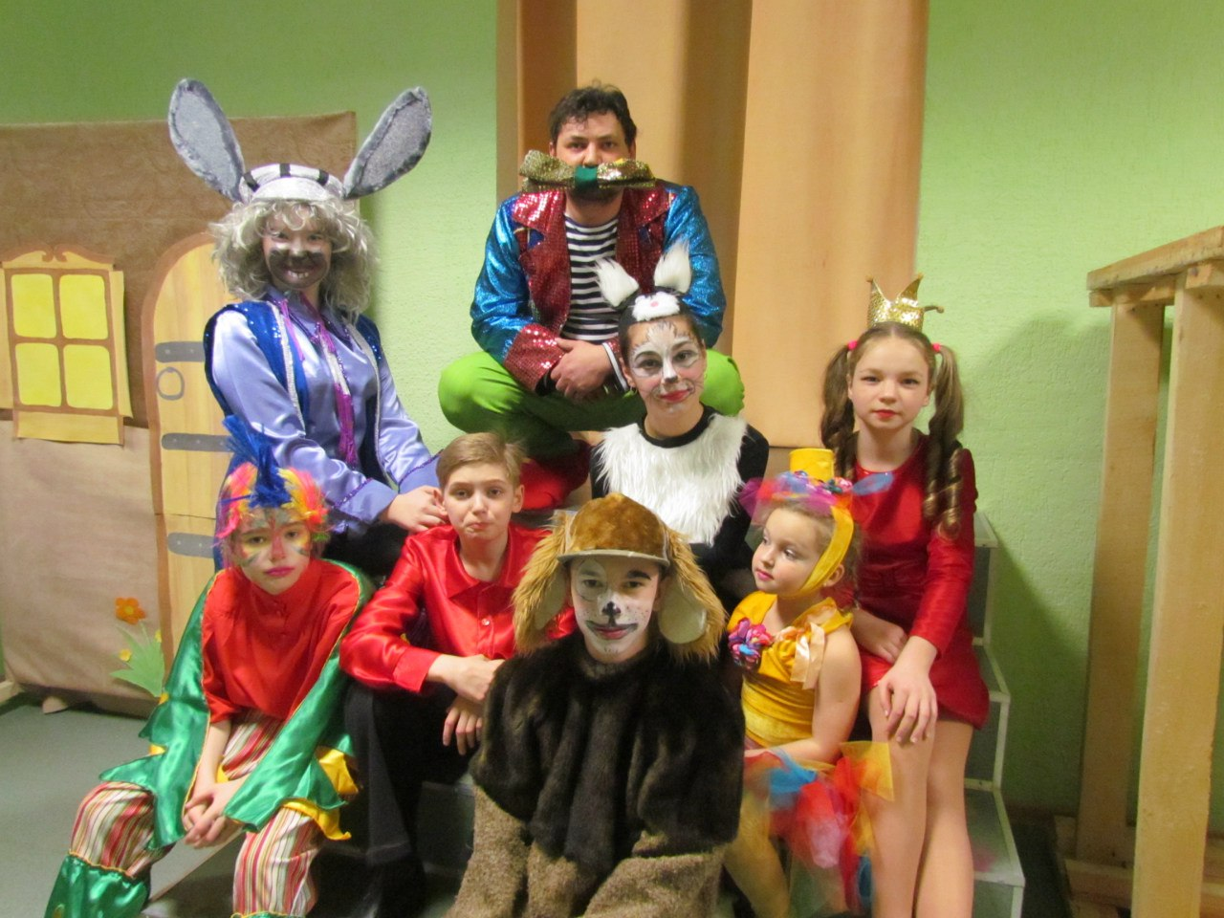
Участие ежегодном празднике
Участие в школьных постановках

Slide 12
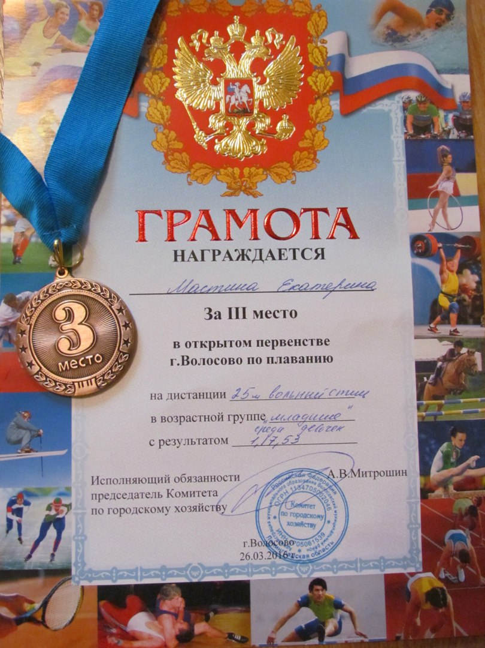
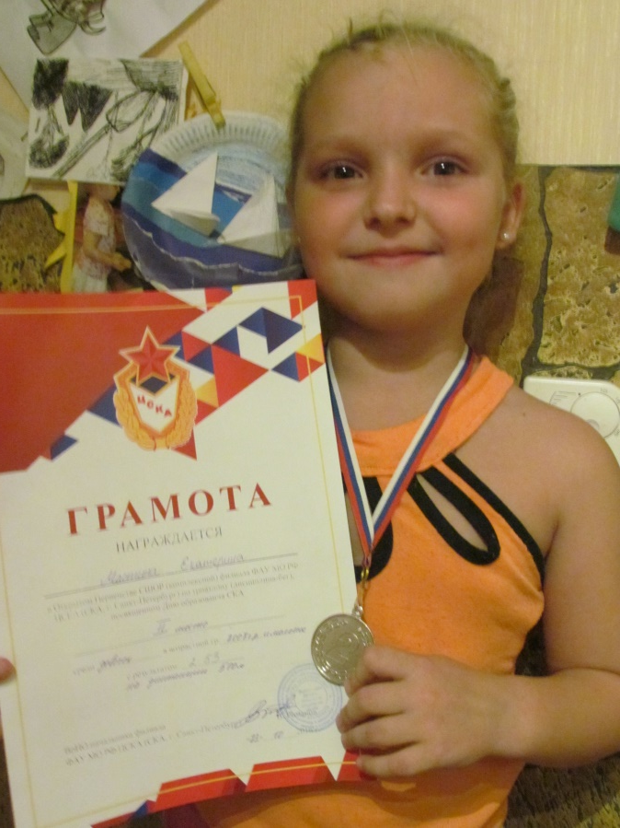
Моей сестре надоело наблюдать, теперь она тоже в команде триатлона. Со своей первой победой в плаванье, и беге.

Slide 13
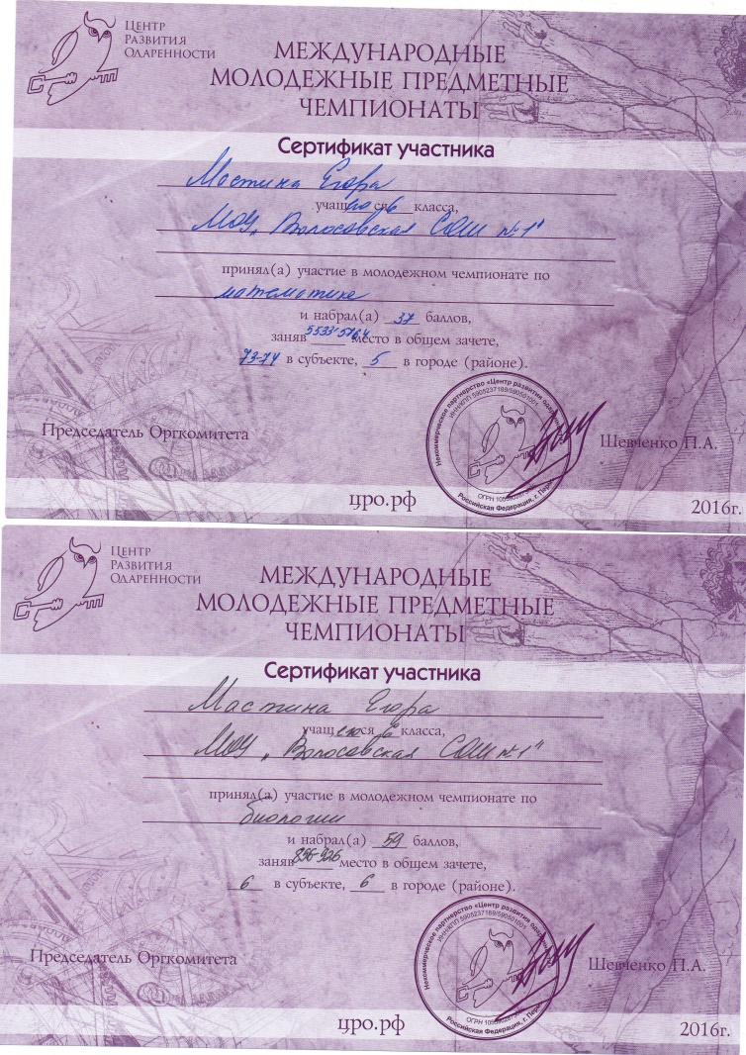
Утренние тренировки и пробежки помогают мне, и в учебе.

Slide 14
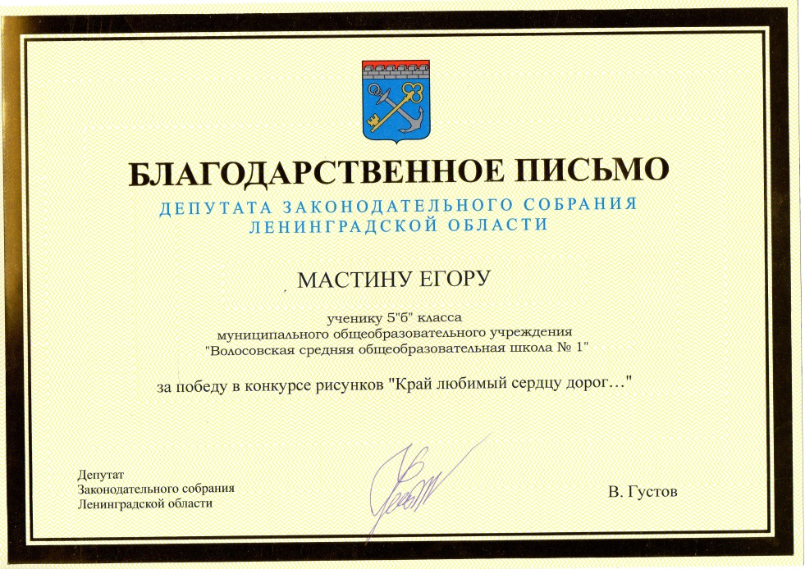
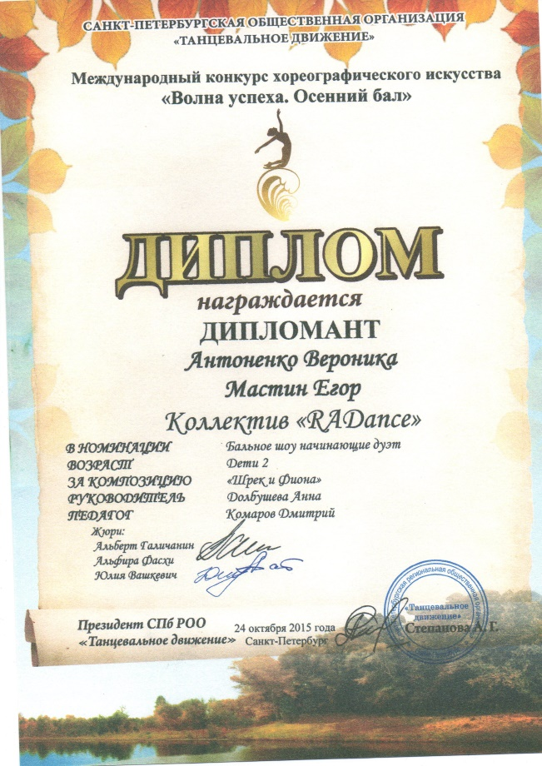
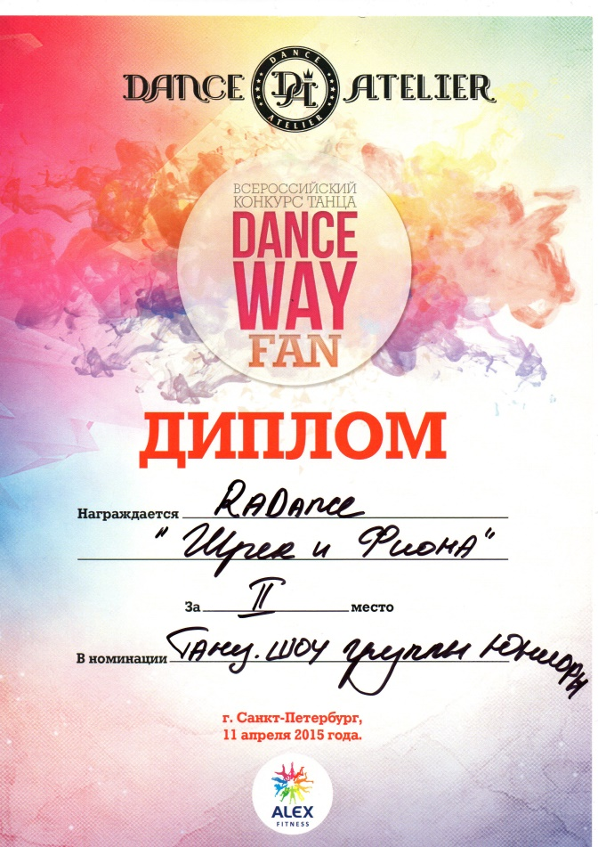
И в творческих конкурсах

Slide 15
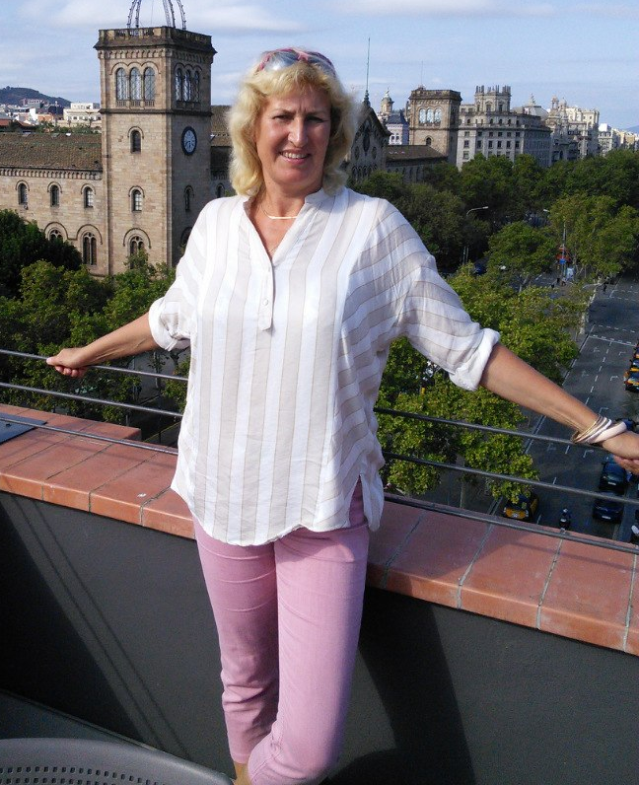
Хочется сказать большое спасибо нашему тренеру Ирине Юрьевне Горшковой , и всем посоветовать такой замечательный вид спорта.

